Slide 1
Projekt
Amir Abd-El Zaher, Bauer Patrik, Kovács Kristóf

Slide 2
Tartalom
I. Feladatkiosztás
II. Projektmenedzser eszköz
III. Programozás eszközei
IV. A kód felépítése
V. A kód tesztelése
VI. A program bemutatása

Slide 3
I. Feladatkiosztás
Amir: Document Scanner
Patrik: Number Plate Detector
Krissz: Virtual Paint

Slide 4
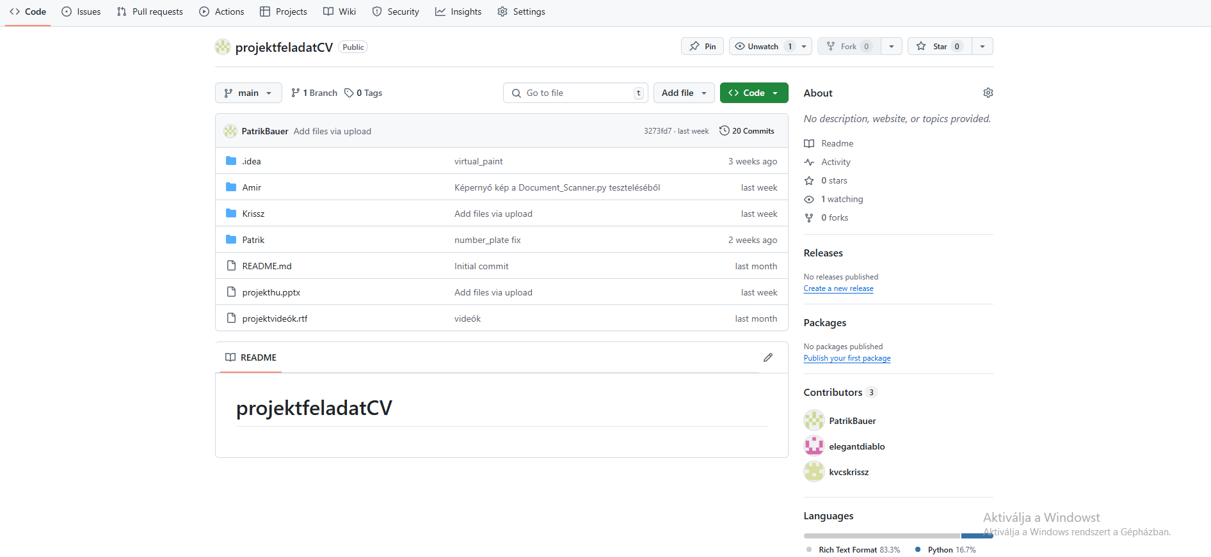
II. Projektmenedzser eszköz
- Github

Slide 5


III. Programozás eszközei
PyCharm Community Edition
Python 3.12

Slide 6
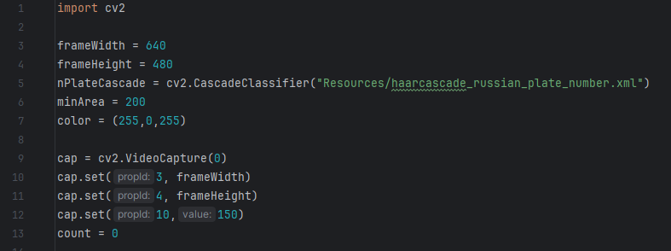
IV./1. A kód felépítése: Number Plate
cv2: gépi látáshoz használt csomag
frameWidth, frameHeight: 640px széles és 480px magas lesz a megjelenített ablak
nPlateCascade változó megkapja a rendszám felismerésére használt modellt
cv2.VideoCapture: a cv2 egyik metódusa ami beolvassa a kamera képét a cap változóba
cap változó kameraképének beállítja a méretét a frameWidth és frameHeight változókkal

Slide 7
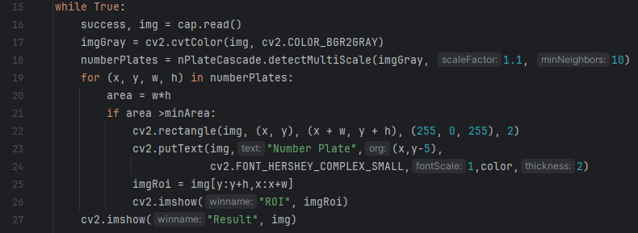
IV./1. A kód felépítése: Number Plate
img megkapja a cap változóból beolvasott képkockákat
Átkonvertálja szürkeárnyalatossá a képet
A rendszámfelismerő modell segítségével keresi a rendszámot a képen
A ciklus végigmegy az összes rendszámtáblán, kiszámítja a területüket, ellenőrzi, hogy nagyobb-e a minArea-nál
Ha nagyobb: rajzol egy téglalapot a rendszám köré, kiírja hogy „Number Plate”, kivágja a rendszámot és egy külön ablakban megjeleníti
Folyamatosan frissíti a főablakot a feldolgozott képpel

Slide 8
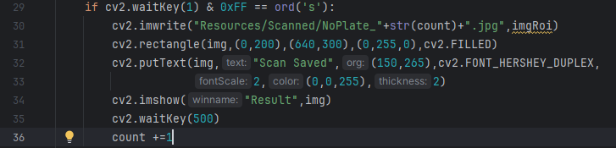
IV./1. A kód felépítése: Number Plate
Figyeli az „s” billentyű lenyomását
Lenyomásra menti a kivágott rendszám képét, neve tartalmaz egy számlálót
Rajzol egy téglalapot a képre, ami a visszajelző üzenet háttere lesz
Kiírja, hogy a rendszám el lett mentve
Frissíti a képet
Növeli a számlálót, hogy a következő kép másik számot kapjon

Slide 9
V./1. A kód tesztelése: Number Plate
Tesztelési lehetőségek:

Slide 10
VI./1. A program bemutatása: Number Plate

Slide 11
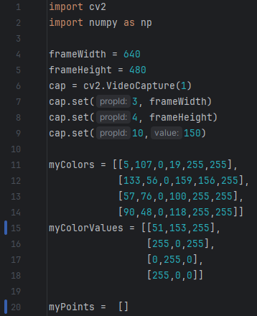
IV./2. A kód felépítése: Virtual Paint

Slide 12
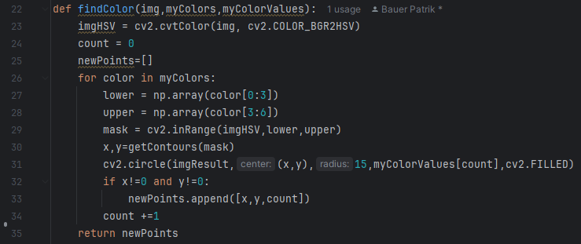
IV./2. A kód felépítése: Virtual Paint

Slide 13
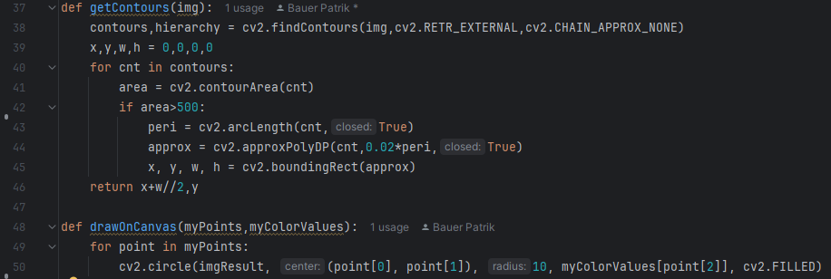
IV./2. A kód felépítése: Virtual Paint

Slide 14
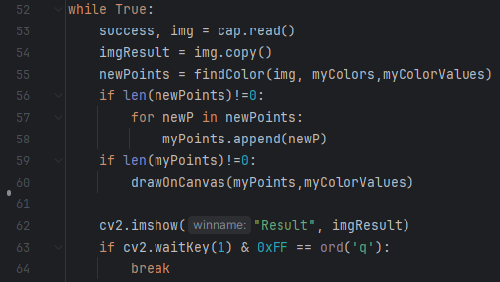
IV./2. A kód felépítése: Virtual Paint

Slide 15
V./2. A kód tesztelése: Virtual Paint
Tesztelési lehetőségek:

Slide 16
VI./2. A program bemutatása: Virtual Paint

Slide 17
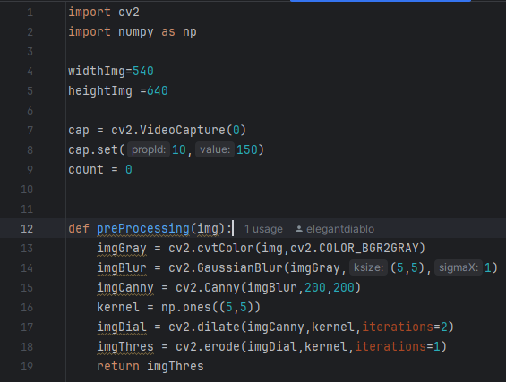
IV./3. A kód felépítése: Document Scanner

Slide 18
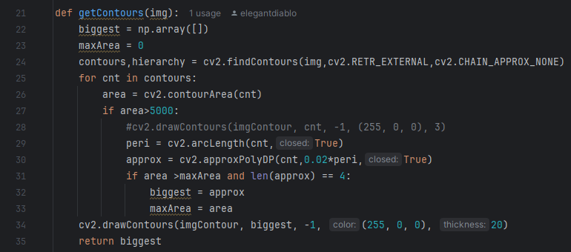
IV./3. A kód felépítése: Document Scanner

Slide 19
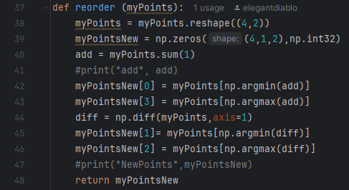
IV./3. A kód felépítése: Document Scanner

Slide 20
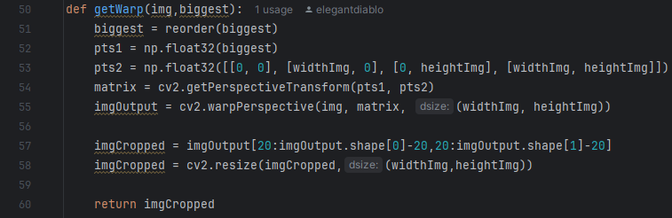
IV./3. A kód felépítése: Document Scanner

Slide 21
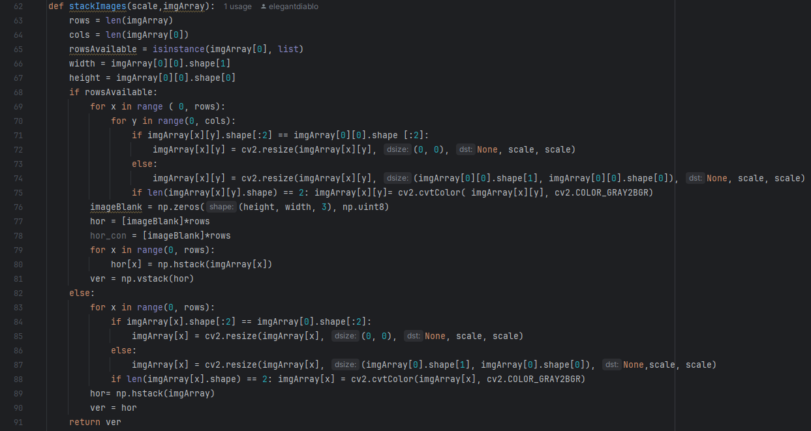
IV./3. A kód felépítése: Document Scanner

Slide 22
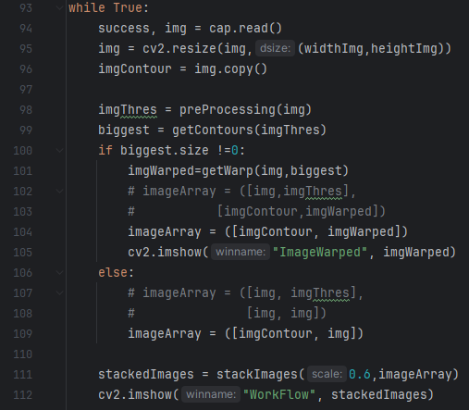
IV./3. A kód felépítése: Document Scanner

Slide 23
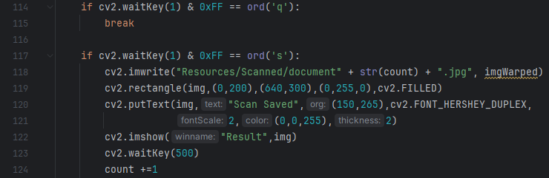
IV./3. A kód felépítése: Document Scanner

Slide 24
V./3. A kód tesztelése: Document Scanner
Tesztelési lehetőségek:

Slide 25
VI./3. A program bemutatása: Document Scanner

Slide 26
Köszönjük a figyelmet!

